Slide 1

CHÀO MỪNG
QUÝ THẦY CÔ
VÀ CÁC EM HỌC SINH!

Slide 2


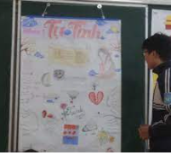
CHUYÊN ĐỀ 3:
TÌM HIỂU YÊU CẦU CỦA
HOẠT ĐỘNG GIỚI THIỆU, THỰC HÀNH GIỚI THIỆU
Tiết 6-7

Slide 3
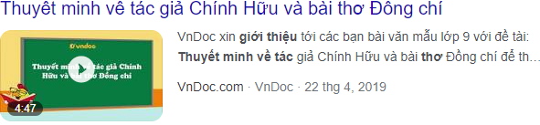
KHỞI ĐỘNG: XEM VÀ NHẬN XÉT
Nêu đặc điểm của hoạt động thuyết trình và đặc điểm của việc thuyết trình một tập thơ, tập truyện ngắn hoặc tiểu thuyết?

Slide 4




GIỚI THIỆU

Slide 5








Slide 6



I/ Tìm hiểu yêu cầu của hoạt động thuyết trình
II/ Tìm hiểu cách tổ chức hoạt động thuyết trình và thực hành thuyết trình
III/ Luyện tập – Vận dụng

Slide 7
I/ Tìm hiểu yêu cầu của hoạt động thuyết trình
I/ Tìm hiểu yêu cầu của hoạt động thuyết trình
-Bài nói phải đáp ứng mục đích cụ thể của vệc giới thiệu cuốn sách ( tập thơ, tập truyện ngắn, tiểu thuyết)
-Bài nói thể hiện được đầy đủ các thông tin cơ bản, giúp người nghe nắm đươc nhan đề, tác giả, tác phẩm, nhà xuất bản, nơi xuất bản, năm xuất bản, lần xuất bản/ tái bản, những nét chính về nội dung và nghệ thuật.. của về tập thơ, tập truyện ngắn hoặc tiểu thuyết
-Bài nói cần có sức hấp dẫn, lôi cuốn, tác động tích cực đến người nghe.

Slide 8
1/ Chuẩn bị
1.1/ Xác định tình huống
-Tình huống thứ nhất: Sử dụng kết quả của bài viết đã thực hiện ở phần viêt
+ Học sinh tóm tắt bài viết và xây dựng thành đề cương
+ Học sinh dựa vào dàn ý đã lập trước khi viết để đối chiếu từng ý trong bài viết với dàn ý ( trật tự các ý, ý kiến được thể hiện, cách triển khai…)
-Tình huống thứ hai: Chưa có bài viết của bản thân về tập sách cần giới thiệu
+ Học sinh lựa chọn được 1 tập thơ, 1 tập truyện ngắn, tiểu thuyết cần giới thiệu
II/ Tìm hiểu cách tổ chức hoạt động thuyết trình và thực hành thuyết trình

Slide 9

1/ Chuẩn bị
II/ Tìm hiểu cách tổ chức hoạt động thuyết trình và thực hành thuyết trình
1.2/ Xây dựng đề cương hoạt động
Đề cương hoạt động đảm bảo các nội dung sau:
1. Đơn vị tổ chức (lớp, CLB, trường…)
2. Mục đích giới thiệu
3. Thời gian tổ chức
4. Địa điểm tổ chức
5. Thành phần tham gia
Phân công nhiệm vụ các bộ phận: Bộ phận chuẩn bị cơ sở vật chất, phương tiện; Bộ phận trang trí, thiết kế; Bộ phận tiếp tân; Dẫn chương trình; người giới thiệu sách

Slide 10
1.3/ Lên kịch bản của người dẫn chương trình
CÔNG VIỆC | THỰC HIỆN
Nêu mục đích tổ chức sự kiện | -Phục vụ cho việc học tập
Giới thiệu đại biểu và thành phần tham dự | Giới thiệu tên cụ thể của đại biểu và thanh phần tham dự theo thứ tự sau: -Khách mời ngoài trường - Đại diện BGH - Các thầy cô giáo bộ môn trong tổ ngữ văn - HS khối 10 - Những người quan tâm
Giới thiệu và mời diễn giả trình bày | Giới thiệu sơ lược về diễn giả ( tên, lớp, khả năng…) -Giao tiêp ngắn với diễn giả để tạo không khí và mời diễn giả trình bày giới thiệu
Tổ chức trao đổi ngắn vè sự kiện | -Phỏng vấn ngắn 1 vài HS, người tham dự về ý nghĩa của việc tổ chức sự kiện -Mời đại diện nhà trường phát biểu
Kết thúc sự kiện | -Khẳng định ý nghĩa của việc tổ chức sự kiện giới thiệu tập thơ, tập truyện ngắn, tiểu thuyết -Nói lời cảm ơn và gửi lời chào tạm biệt đến các vị đại biểu, các thầy cô giáo, các bạn học sinh

Slide 11
1.4/ Chuẩn bị đề cương của bài giới thiệu sách
a. Mở đầu: giới thiệu sơ lược về tác giả, sự nghiệp sáng tác của tác giả và tập thơ/ tập truyện ngắn/ tiểu thuyết được chọn
b/ Nội dung
• - Một số thông tin xung quanh tác phẩm
-Tên tác phẩm, năm xuất bản
- Hoàn cảnh ra đời, xuất xứ
- Cấu trúc/ kết cấu của tác phẩm
• - Những nội dung cơ bản của tác phẩm
• - Đặc điểm nghệ thuật của tác phẩm: thể thơ hoặc cốt truyện, ngôi kể, hành động, ngôn ngữ, bài học nhân sinh…
• Một số ý kiến đánh giá về tập thơ/ tập truyện ngăn/ tiểu thuyết
c/ Kết thúc: Nói lời cảm ơn và gửi lời chào tạm biệt đến các vị đại biểu, các thầy cô giáo, các bạn học sinh

Slide 12
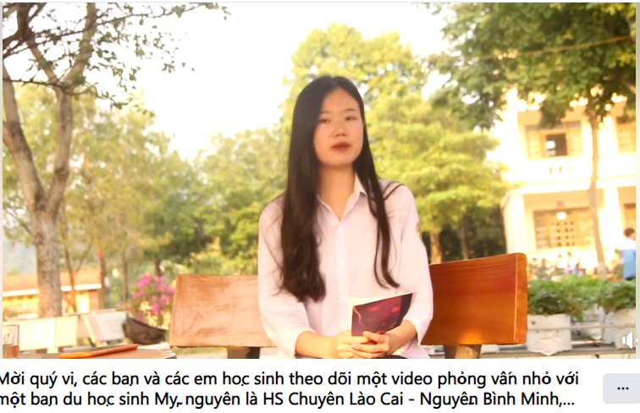
THUYẾT TRÌNH GIỚI THIỆU

Slide 13
NỘI DUNG ĐÁNH GIÁ |  | MỨC ĐỘ
 |  | ĐẠT | CHƯA ĐẠT
NỘI DUNG NÓI | Nêu được mục đích giới thiệu
 | Truyền đạt các thông tin chung về cuốn sách
 | Giới thiệu về nội dung cuốn sách
 | Giới thiệu đặc điểm hình thức, thể loại, ngôn ngữ của cuốn sách
CÁCH TRÌNH BÀY | Phong thái tự tin, chủ động, sử dụng ngôn ngữ phù hợp
 | Sử dụng các phương tiện phi ngôn ngữ, phương tiện hỗ trợ
 | Tương tác với người nghe
THUYẾT TRÌNH GIỚI THIỆU

Slide 14

NỘI DUNG ĐÁNH GIÁ | MỨC ĐỘ
 | ĐẠT | CHƯA ĐẠT
Hình thức trang trí (maket, poster…)
Phần thể hiện của người dẫn chương trình
Phần trình bày của người giới thiệu
Sự phối hợp của các bộ phận

Slide 15

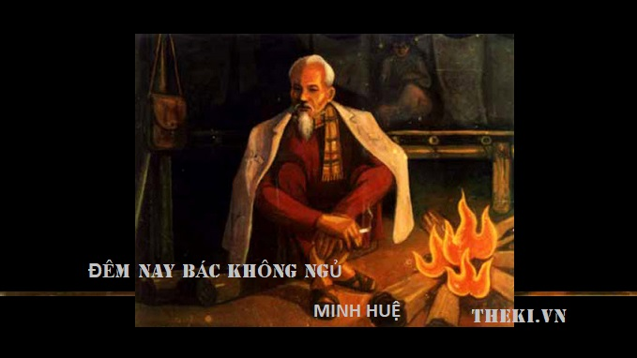
LUYỆN TẬP – VẬN DỤNG
GIAO VỀ NHÀ
VĂN XUÔI
THƠ
NHÓM
1 + 2
NHÓM
3 + 4
Thời gian: 1 TUẦN

Slide 16
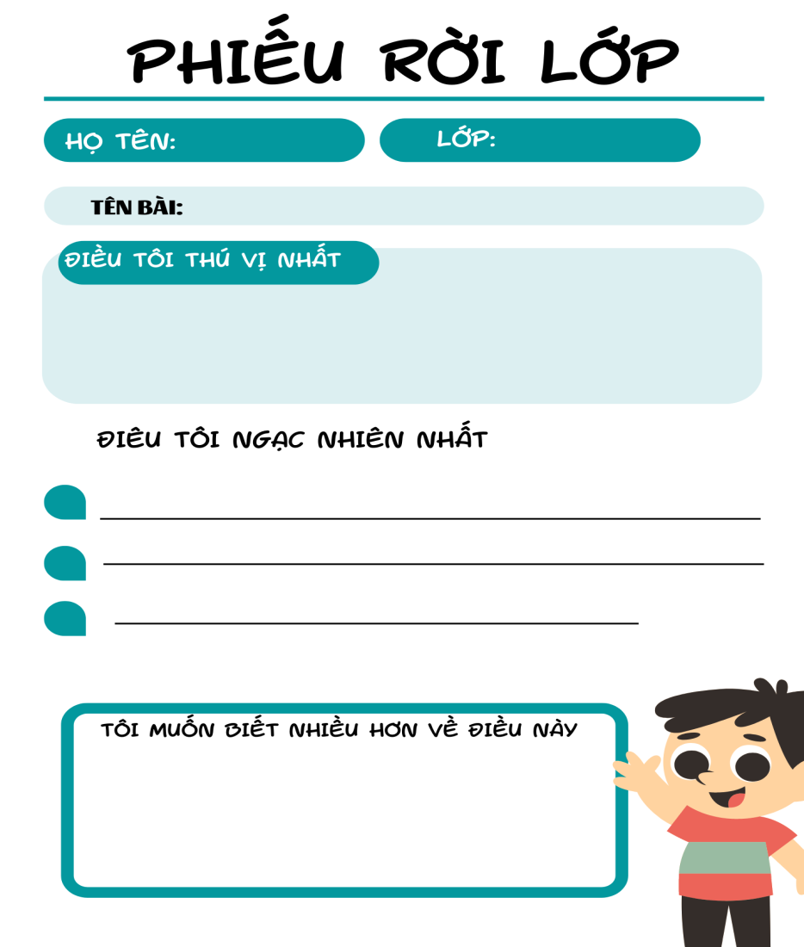

HS hoàn thành phiếu học tập

Slide 17


